Slide 1
認知症ことはじめ
汐田総合病院 宮澤 由美
（全日本民医連認知症委員会委員長）

Slide 2
本日、お伝えしたいこと
情勢
超高齢社会の特徴
認知症大綱と認知症法案
現状
先駆的な取り組みの概要
いつでも、どこでも、誰でもの基本へ認知症も
提案
全日本民医連認知症委員会とは？
考えられる様々な取組み

Slide 3

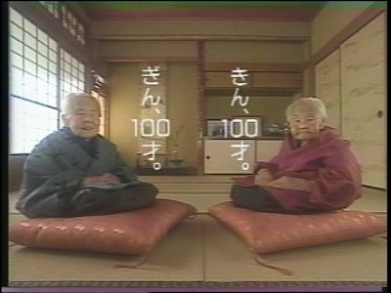
2018年百歳高齢者表彰は32,241名

Slide 4
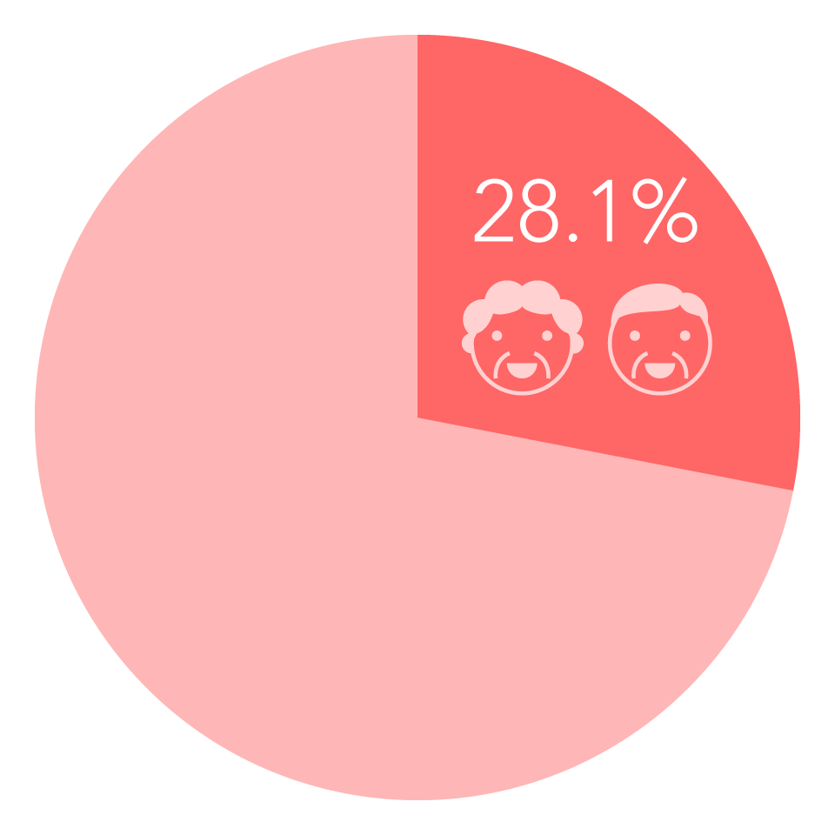
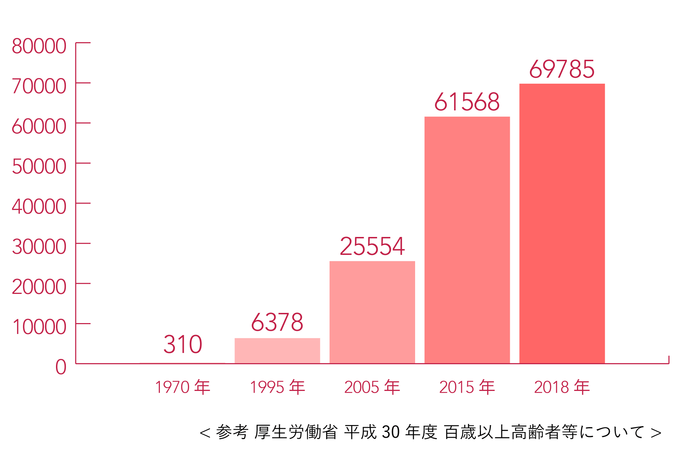
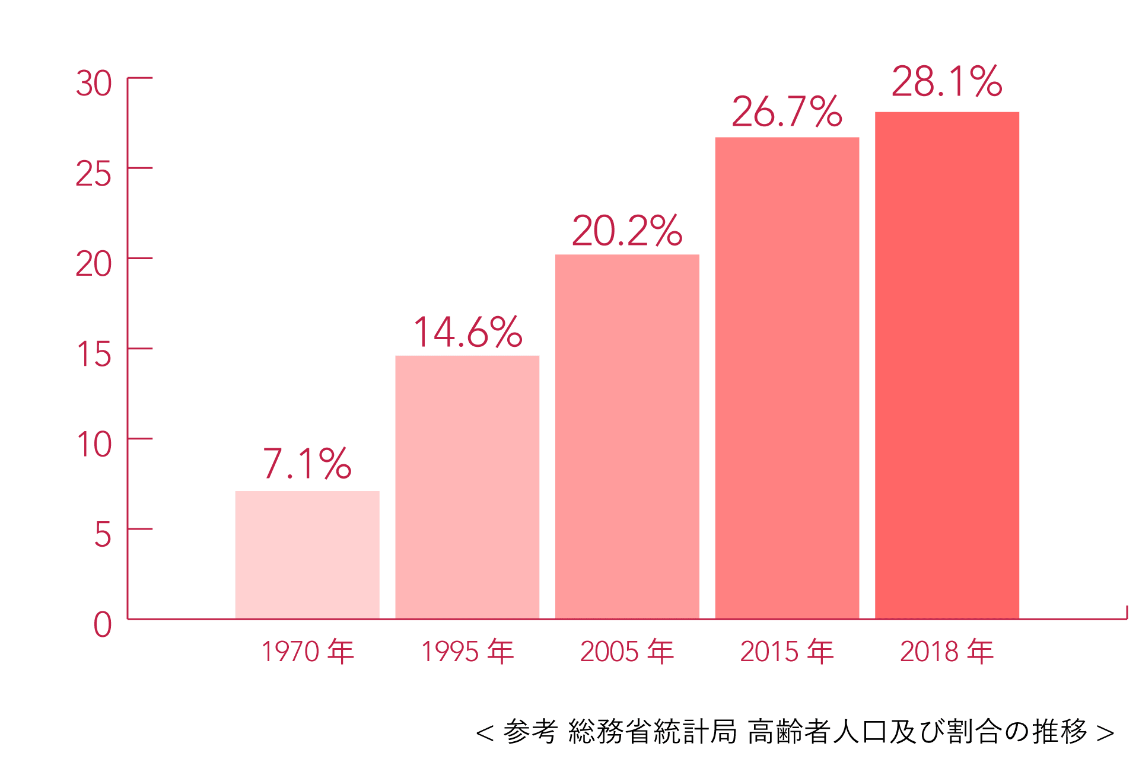
28,1%が高齢者、100歳以上は69785名

Slide 5
高齢者・高齢化をめぐる世界の状況
「超高齢社会」は多年にわたる健康と豊かさへの国民の努力の賜物であり、人類が長年夢見てきた長寿社会の実現（WHO)
１０月１日は国連の「国際高齢者デー」
２０１６年のテーマはエイジズム（年齢差別）に立ち向かおう
年齢差別はいまや深刻な社会問題のひとつで、 人々からさまざまな機会を奪い、場合によっては寿命を縮めることさえあるとされる

Slide 6
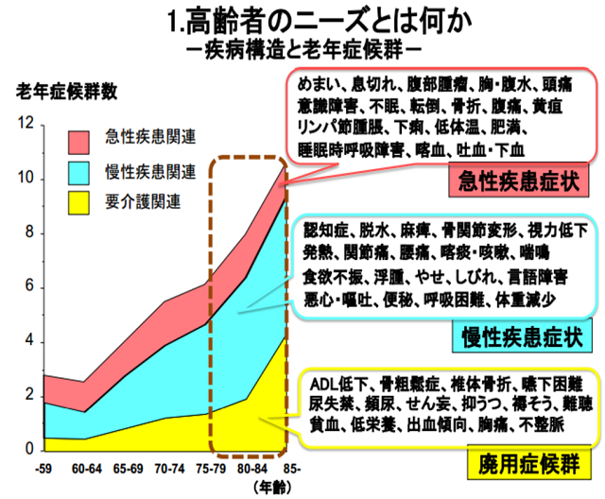
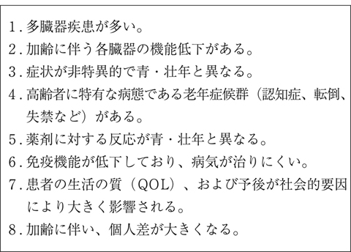
高齢者の特徴

Slide 7



1回は見てください、仲間とともに

Slide 8
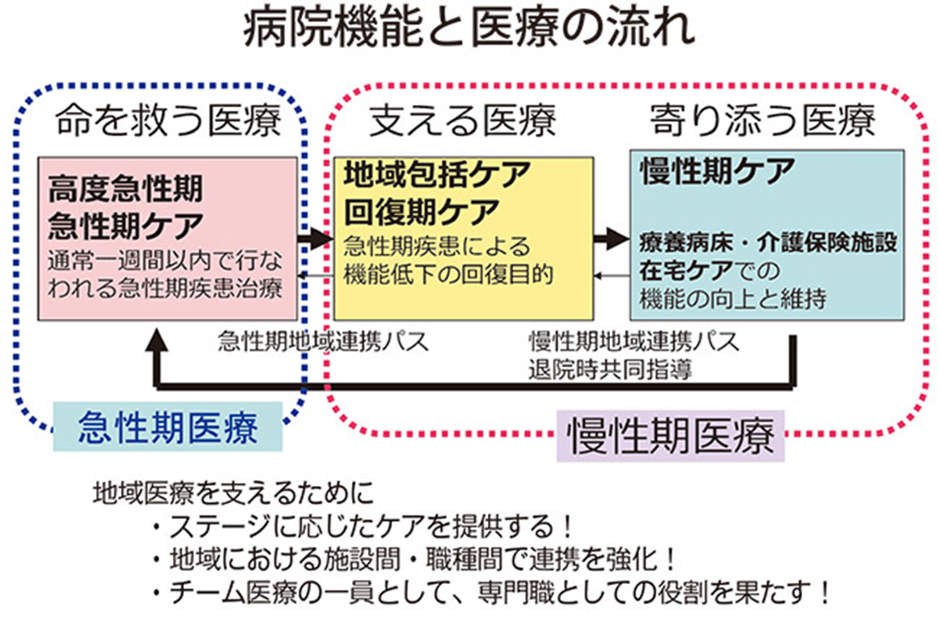

Slide 9
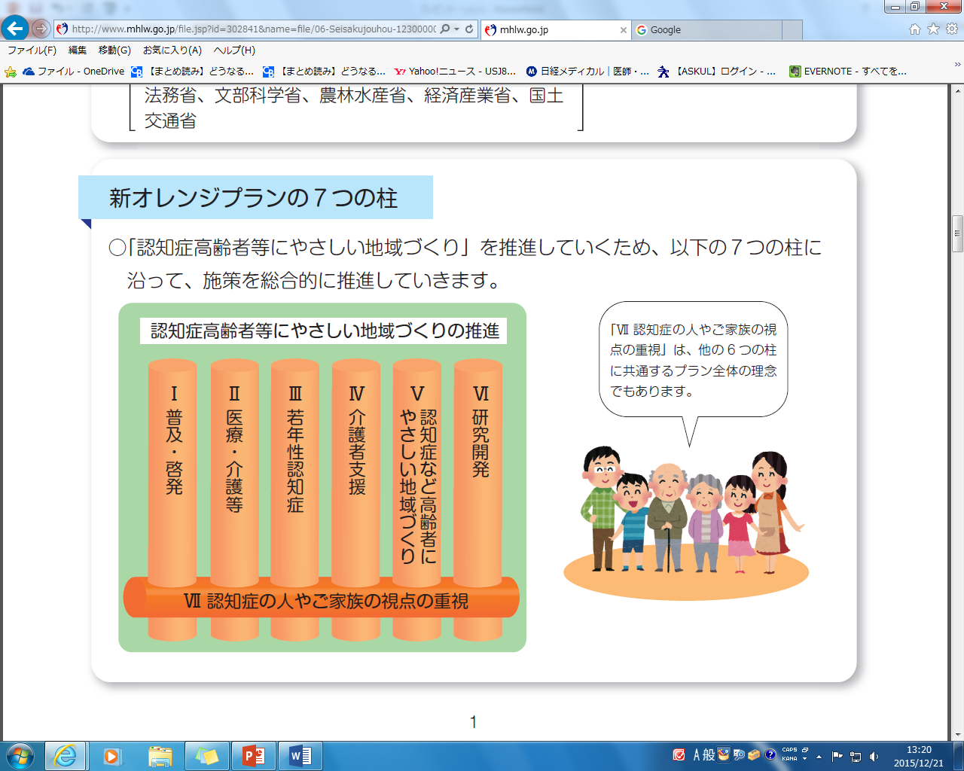
新オレンジプランの理念の実現
土台となるのは「無差別平等の地域包括ケア」
【政策的論点】
①すべての必要な人へのサービス提供か貧困者の排除か。
②担い手を充実させるのか、削減するのか。
③営利・市場化か公的社会保障か。
④規範的統合を前提に、行政が上から押し付ける「集約型」で取り組むのか、住民自治を土台に地域の実態・要求に根差した「参加型」で取り組むのか。
Notes:
地域包括ケアを政府がねらう医療供給体制改革（病床削減）の「受け皿」でなく、住民や専門職が望む、人間をささえるケアにするための「運動」としてとらえる

Slide 10
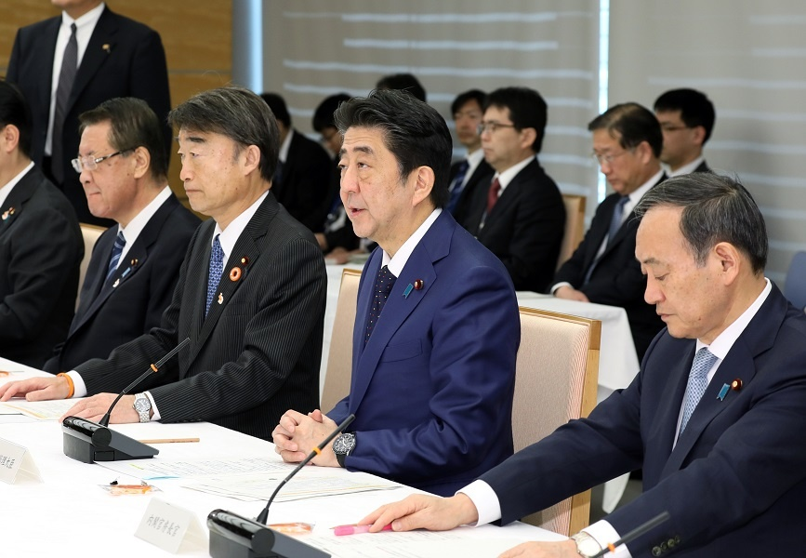

政府の動き
２０１８，１２，２５
第1回認知症施策推進関係閣僚会議
２０１９．１．３０
第1回認知症施策推進有識者会議
↓
2019、6月末認知症大綱決定
癌、アルコール、脳卒中循環器病に次ぎ
法制化？
障害者対策基本法に次ぐ？
2019秋の臨時国会で成立予定（超党派）!！
Notes:
新オレンジプランが5年目に突入

Slide 11
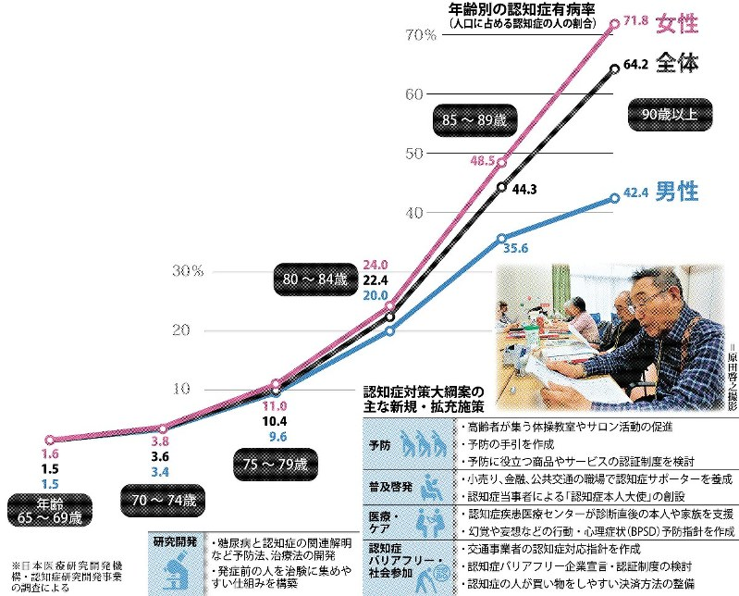
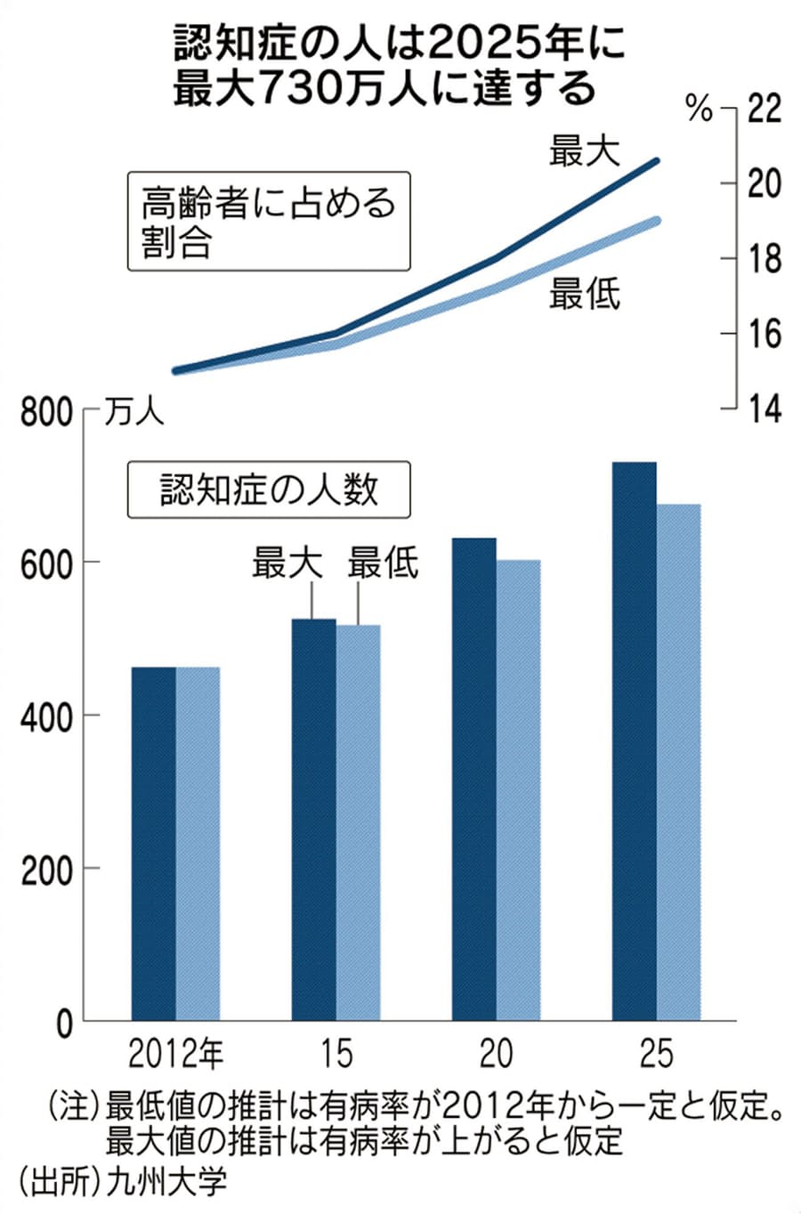

Slide 12
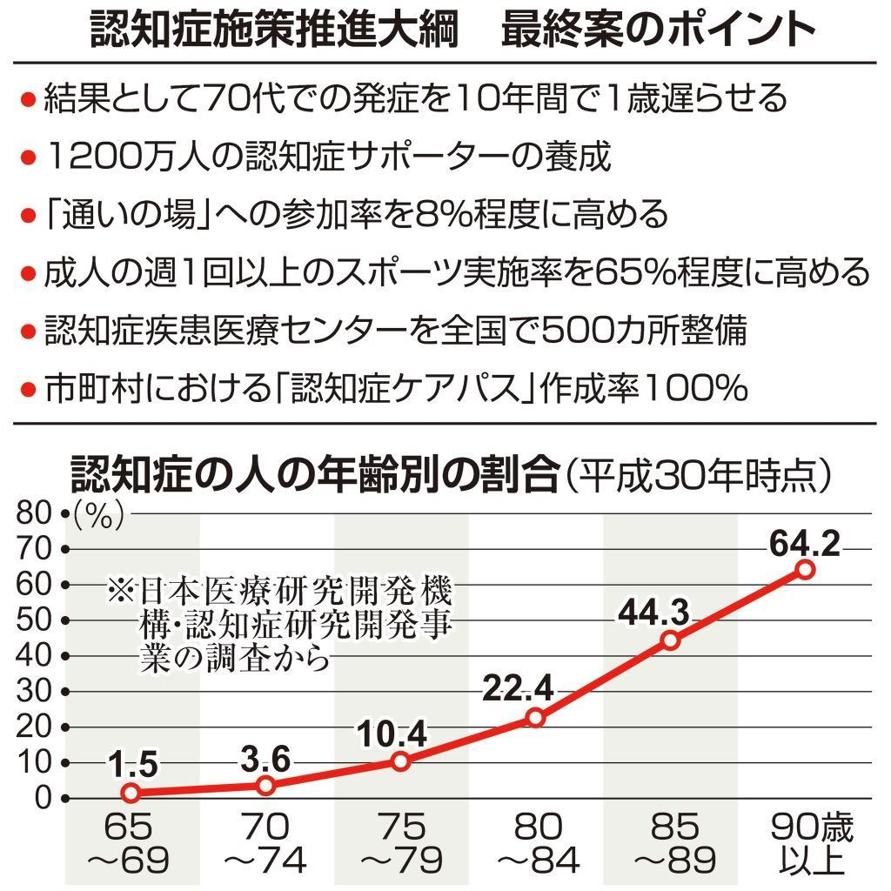

Slide 13
４３期全日本民医連総会方針では
第４章 ４３期の活動方針
第３節 医療・介護活動の２つの柱をさらに前進させ、地域包括ケア時代に民医連の新たな発展期を築こう
（２）医療・介護活動の２つの柱の実践を通して、無差別・平等の地域包括ケアを切り拓こう
①無差別・平等の地域包括ケアの探求と実践
特に２０２５年に７００万人に増加すると予測される認知症へのとりくみは、日常の医療・介護実践の大きな課題です。地域や共同組織と協力しながら「認知症カフェ」などに旺盛に取り組みながら、全日本民医連が発刊する「認知症実践ハンドブック」を参考に、医療・介護、職員育成、まちづくりの課題を総合的に進め、認知症になっても安心して住み続けられるまちづくりをすすめましょう。

Slide 14


総会スローガンでは？
「医療・介護活動の2つの柱」を旺盛に実践し、経営、職員の確保と育成、運動との好循環を創り出そう
一体、どうやって？

Slide 15


ハンドブック作成の過程
編集委員会は前副会長山田智先生の元、設置されました
対象
民医連で働く職員
共同組織、関係組織の方
目的
無差別平等の地域包括ケア推進
認知症分野の知識、経験の整理
執筆陣
認知症懇話会＋精神医療委員会
編集委員会は計6名
執筆者は多職種で総勢40名

Slide 16
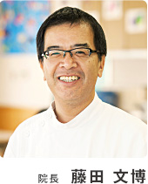

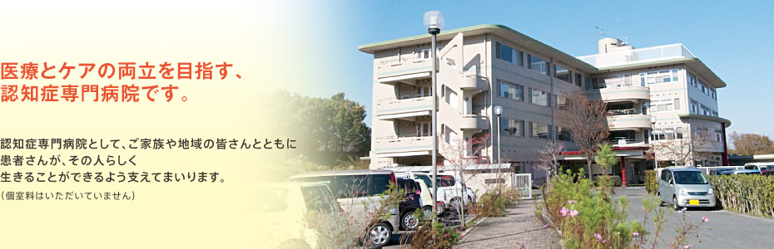
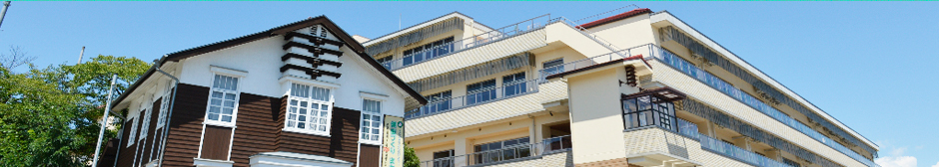

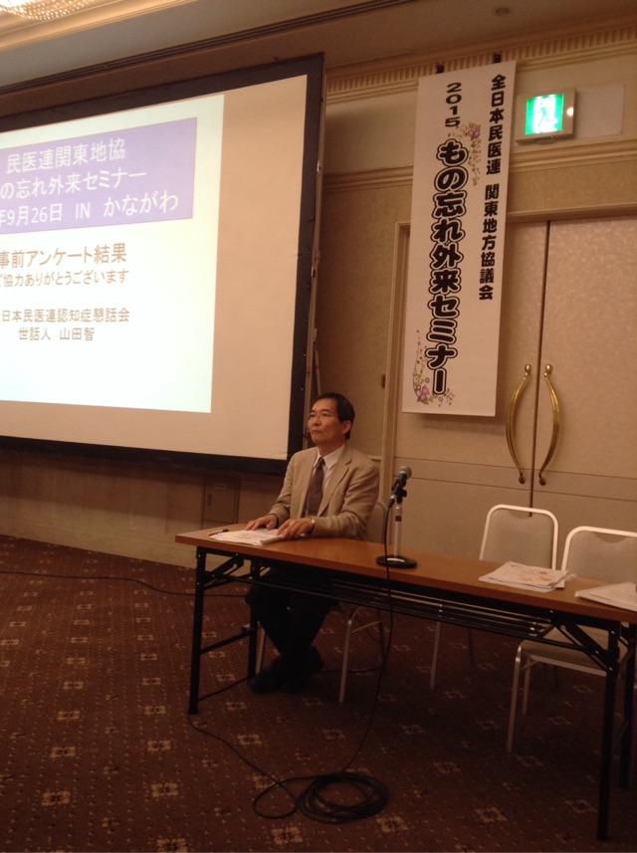
専門医療機関の果たす役割
人材育成、地域連携、運動
認知症疾患医療センター
Ⅱ-１地域型認知症疾患医療センターの活動について
Ⅱ-3認知症治療病棟の取り組み
Ⅰ-４認知症のリハビリテーション
Ⅰ-9（２）家族の会活動
Ⅱ-8認知症訪問活動の取り組み
Ⅱ-2診療所型認知症疾患医療センターを受託して

Slide 17
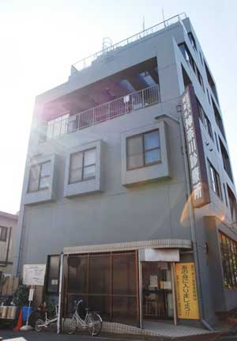
行政からの受託事業
経営・人材育成・運動
認知症初期集中支援チーム
地域包括支援センター
Ⅱ-7認知症初期集中支援チームの活動
神奈川民医連では横浜市の全区設置の政策の元、3院所で受託。2診療所は精神科医がいるが、戸塚病院は内科医のサポート医で受託した。
神奈川診療所
他
うしおだ診療所
戸塚病院でも
Ⅱ-14旭川市東光地域包括支援センターの取り組み
―精神保健福祉士による認知症高齢者への支援

Slide 18
各種加算の取り組み・他
経営・職員確保・人材育成
加算の内容と
周辺の取り組み
専門資格と多職種の関わり
Ⅱ-4 認知症認定看護師の活動
Ⅱ-7認知症訪問活動の取り組み(精神保健福祉士）
Ⅱ-9認知症に対する薬剤師の役割
Ⅱ-13診療所で取り組む「物忘れ相談外来」
Ⅱ-5 病棟認知症ケア加算２を取得して
Ⅱ-6認知症短期集中リハ実施加算を取得して
Ⅱ-11院内認知症サポートチームの取り組み
Ⅱ-12院内デイサービスの取り組み

Slide 19
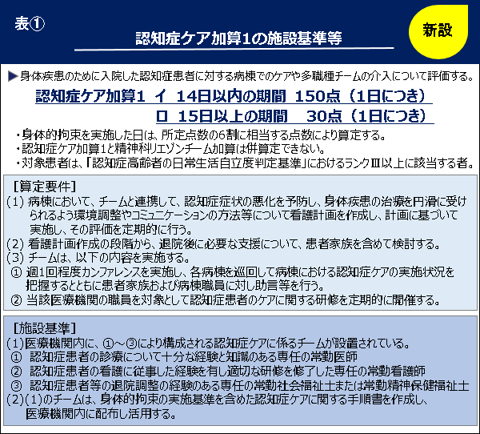

Slide 20



急性期でも模索が続いています

Slide 21
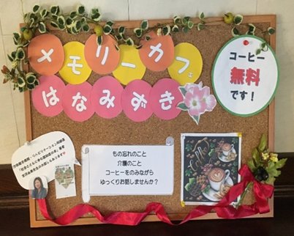

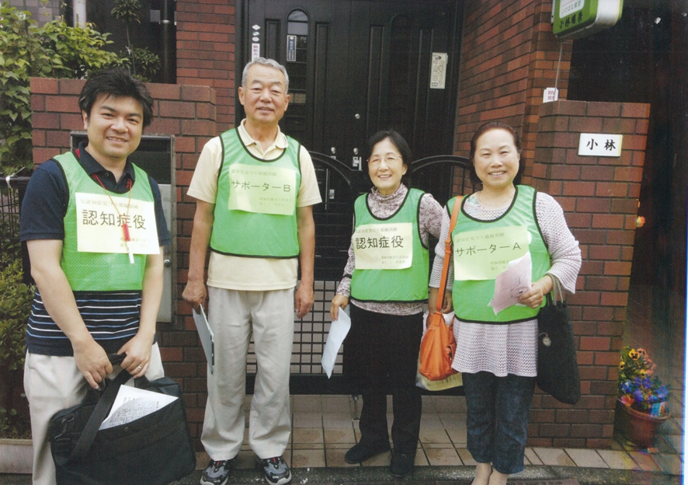
地域とつながる・街づくりに参画する
人材育成、地域連携、運動
もっと、もっと認知症カフェ
行政とも地域とも連携して
Ⅱ-18「認知症カフェ」のすすめ
Ⅱ-19医療型初期認知症カフェ「ひだまり」の取り組み
Ⅱ-20行政と一体になった地域認知症ケアの取り組み
Ⅱ-21空き家を利用した居場所づくり
Ⅱ-23 「認知症予防教室」から「認知症になっても大丈夫なまちへ」

Slide 22
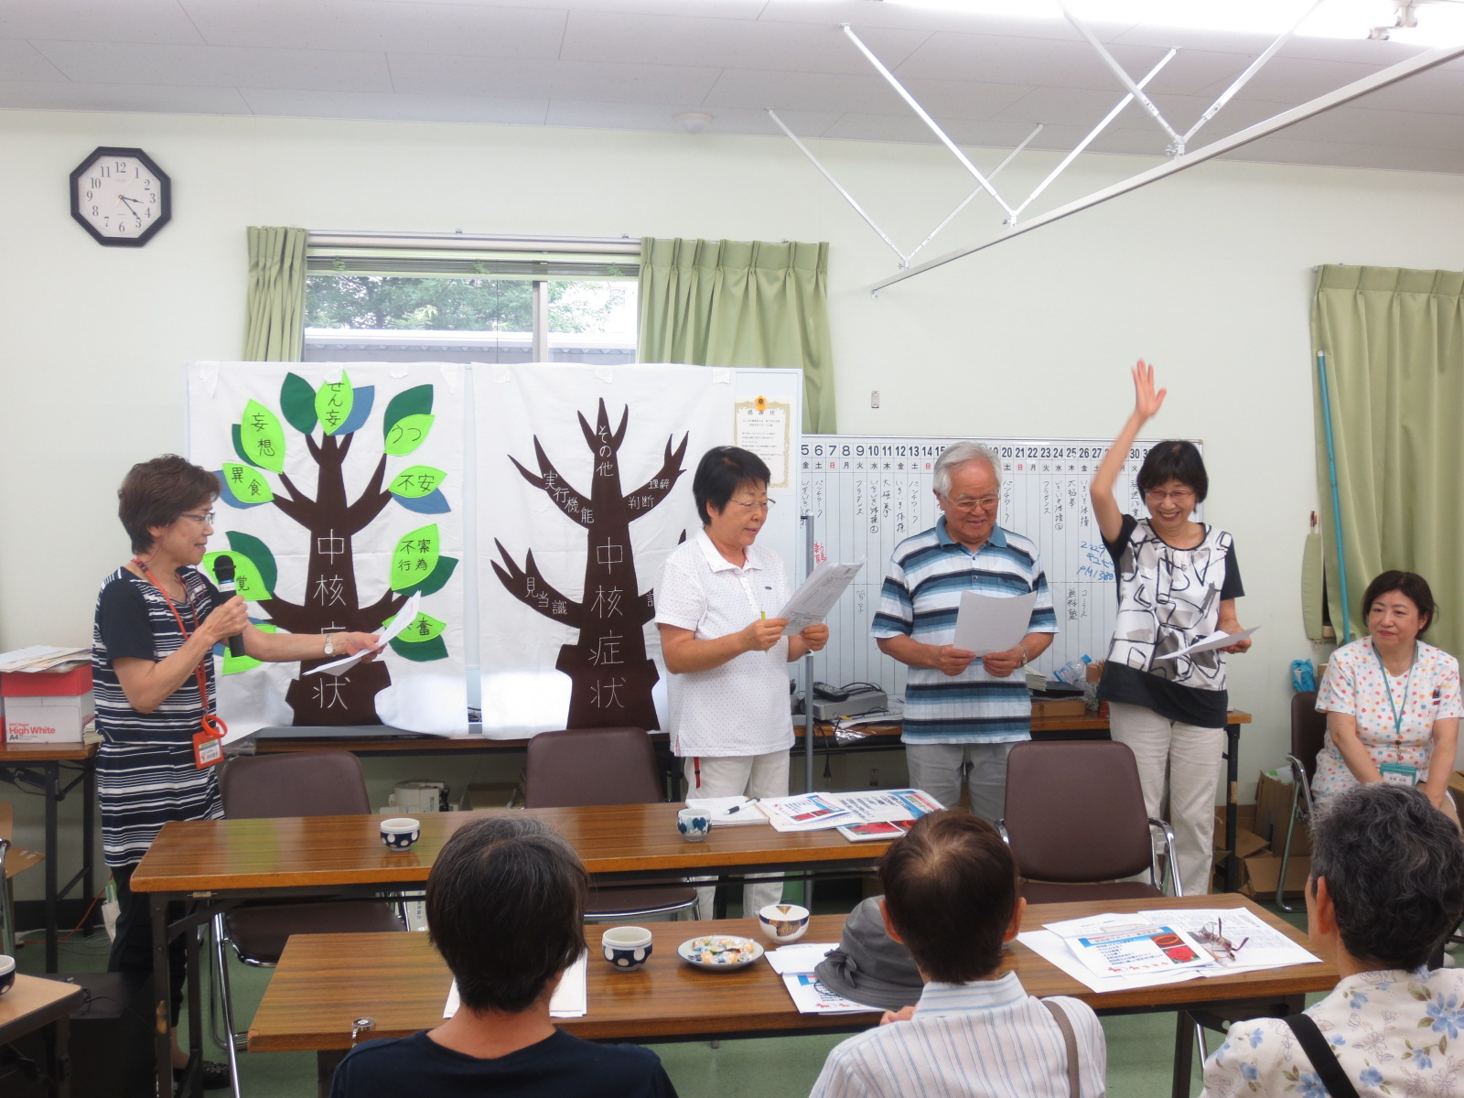



Slide 23
始まったばかりの認知症検診
・東京都は７０歳以上の都民を対象に、認知症検診の全額補助に乗り出すことを決めた。まずは２万２千人分を想定し、２０１９年度予算案に普及啓発の費用も含めて１億４千万円を盛り込む方針。小池百合子知事は「早期に認知症を発見し、トレーニングなどで進行を遅らせることができる」と話している。（2019．1．1朝日新聞）
・横浜市では2019年11月より認知症検診モデル事業を開始。65歳以上の横浜市民を対象にHDS-R,DISC21の評価を元に3段階に分け、それぞれのアプローチを行う

Slide 24
横浜市の認知症ケアパス

Slide 25



実現させたい オレンジスタッフ養成講座
      認知症対応力向上研修は？
      ・認知症サポート医
      ・看護師認知症対応力向上研修
      ・薬剤師認知症対応力向上研修
診療所や小規模病院にオレンジスタッフを
職種を問わない認知症対応
地域を牽引する認知症対応
育成、経営、運動の好循環を

Slide 26



それぞれの実践に認知症の位置づけを
・いつでも、どこでも、誰でも 親切ないい医療を
・高齢者に優しい病院
・認知症のひとに優しいまちづくり

Slide 27
全日本民医連理事会は認知症に関わる課題の推進をどう位置づけますか？
課題の推進には推進部隊が必要、全国レベル、地協レベルの推進部隊は？
2019年2月 第1回関東地協 認知症学習交流集会 約100名参加
2019年3月 全日本民医連 4役直轄 認知症委員会設置
2019年8月 第2回関東地協 認知症学習交流集会 約200名参加

Slide 28
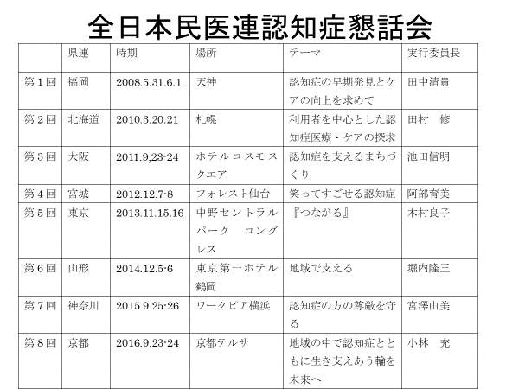

～メインテーマ～
ありのままの自分を受け入れて欲しい ～当事者の想いが実る認知症の人にやさしいまちづくり～

Slide 29
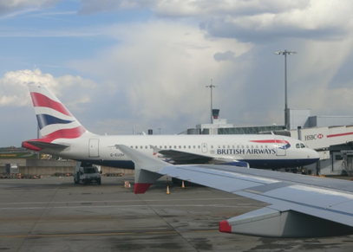
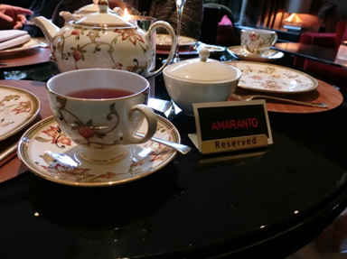
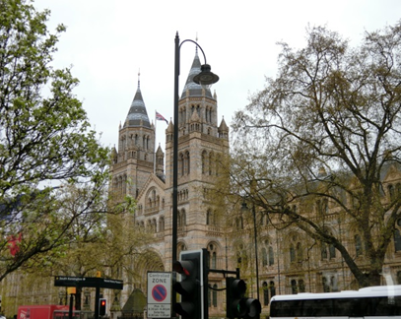

民医連の仲間と訪れたイギリスで楽しい時間を過ごしました。

